Slide 1

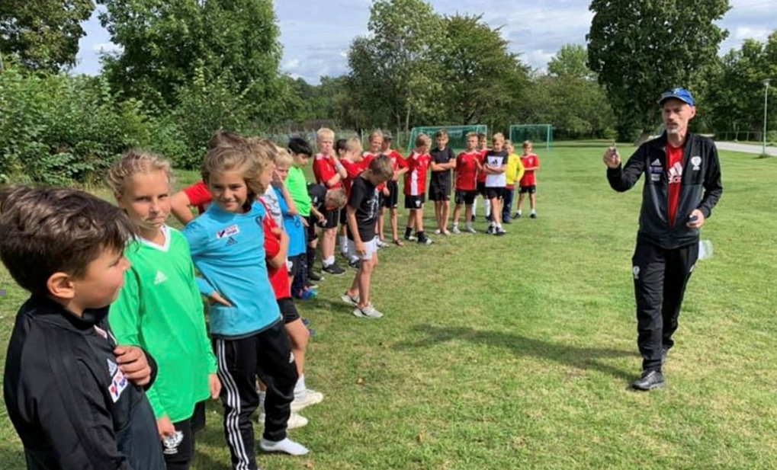
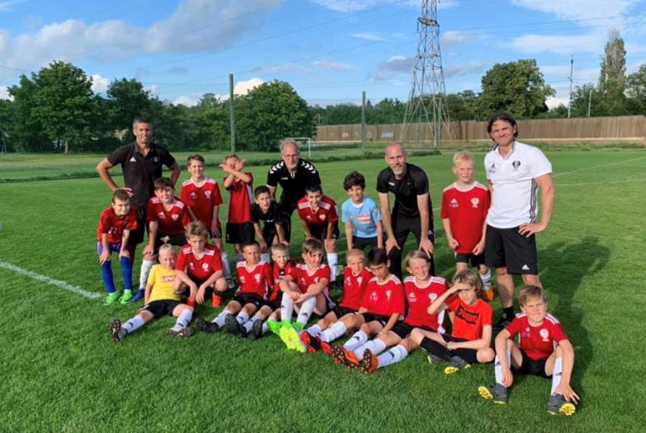
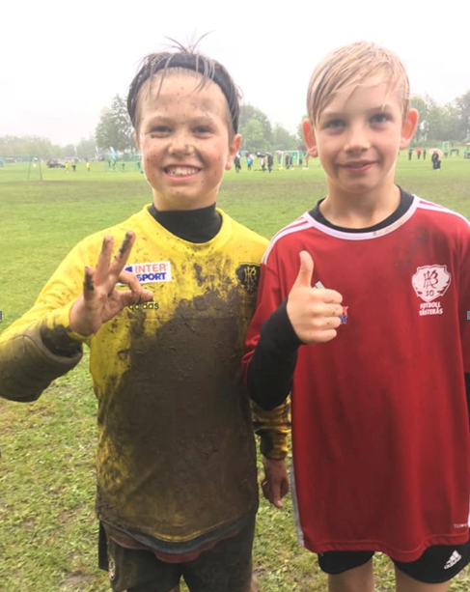
Föräldramöte BK30 P08

Slide 2
Agenda
Återblick på säsongen.
Vinterträning
Overaller
Kalles Kaviar Cup
Ekonomi
Övrigt

Slide 3
Återblick på säsongen
Målbild inför säsong 2019.
Stor utveckling av alla killars fotbollskunskap, både i teorin och i praktiken.
Minst bibehållen trupp från nuvarande läge i februari 2019.
Varva alla fotbollsaktiviteter med några andra sociala aktiviteter utanför fotbollstiden såsom lekar, övernattningar och avslutning.
Ha en aktiv föräldragrupp som hjälper till att stötta oss på flera olika sätt.
Ha en riktigt rolig säsong tillsammans!
Vad har vi gjort?
Seriespel med 2 lag (nivåanpassat). Träningsmatcher mot bla Djursholm och Skiljebo.
Fibra cup med övernattning
Valborg
Fotbollens dag
Träningsläger
McDonalds Cup

Slide 4
Vinterträning
Vecka 44-46 träningsuppehåll
Vecka 47-50
Tisdagar. Ringvallen 7-manna konstgräs. Kl. 17:30-19:00
Torsdagar. Rudbeck sporthall. Kl. 19:00-20:30
Juluppehåll vecka 51-2
Vecka 3-??
Tisdagar. Ringvallen 7-manna konstgräs. Kl. 17:30-19:00
Torsdagar. Rudbeck sporthall. Kl. 19:00-20:30

Slide 5
Overaller
Frivilligt. Inget krav att alla spelarna ska ha BK30 overaller.
25 av 36 spelare har provat ut storlek. Övriga kan besöka Teams avdelningen på Intersport Erikslund. Meddela sedan Peter vilken storlek man vill ha.
Kostnad 550-650 kr. Kostnad tas av oss föräldrar.
Innan beställning får föräldrar lämna slutgiltigt besked om de vill köpa overall till sitt barn.

Slide 6
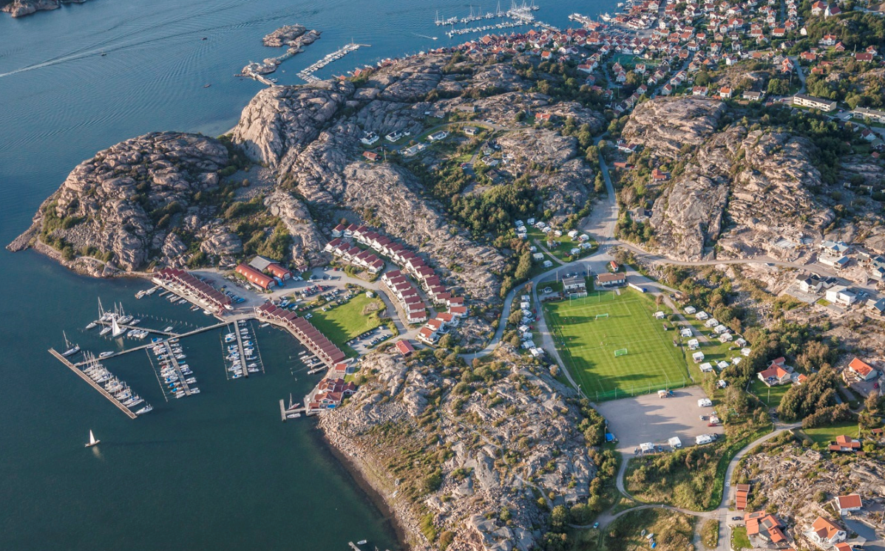
Kalles Kaviar Cup
Smögen 25 till 28 juni
2 lag anmälda.
Kostnad. 1300 + transport.
All inclusive (övernattning och 11 måltider).
Kostnad för transport tillkommer.
Föräldrar betalar för sina barn.
Intresseanmälan skickas ut denna vecka.
Bindande kallelse med inbetalning i början av april.

Slide 7
Ekonomi
Ingående saldo
57 000 kr
Saldo idag
49 000 kr

Slide 8
Övrigt
Tränarstab.
Robert, Markus, Håkan, Lenny, Leo och Peter
Föräldrakontrakt.
Inför nästa säsong tar vi fram ett föräldrakontrakt med syfte att förtydliga vad det innebär att ha sitt barn i vårt lag.
Sponsorer.
För att minska kostnaden för oss föräldrar vid tex. köp av overaller, cuper m.m. ber vi alla föräldrar att försöka hitta sponsorer via sina kontakter.
Vill man sponsra tex overaller är det viktigt att sponsorn även betalar kostnad för tryck.

